Slide 1
АЗ,
БУКИ,
ВЕДИ

Slide 2
Сколько лет русскому языку? Ответить на данный вопрос не очень то и легко…
В I тысячелетии до н.э. один из диалектов индоевропейского языка дал начало языку – предку всех славянских языков. Никому не известно, как называли себя и свой язык говорившие на нем племена. Сегодня ученые называют его праславянским.

Slide 3
Шло время, и этот язык в свою очередь тоже распался на диалекты. Ученые утверждают, что примерно в YI-IX веках до н.э. в праславянском сформировались три большие диалектные группы: южная, западная и восточная. К древним южнославянским диалектам восходят современный болгарский, сербскохорватский, македонский, словенский. К западно-славянским – польский, чешский, словацкий, верхне- и нижнелужецкий. К восточнославянским – русский, украинский и белорусский. Именно они выделились как самостоятельные языки в ХYI веке. Общий восточнославянский язык назывался древнерусским. Такова родословная разговорного русского языка.

Slide 4
Первым литературным языком, общим для всех славян, стал язык первых переводов священных христианских книг. – старославянский. На нем написаны древнейшие памятники Х-ХI веков. Это церковнославянский язык. И только в XYIII веке появляе тся русский литературный язык.
В IX-X веках славянский язык оставался еще единым. Поэтому переводы Кирилла, Мефодия и их учеников были понятны всем славянам. Братья Кирилл и Мефодий были родом из греческого города Фессаллоники, или Солунь. Поэтому в основе старославянского лежит солунский диалект.

Slide 5
Кто же такие Кирилл и Мефодий? Удивительно, но даже настоящие имена братьев неизвестны. Монашеские – Кирилл и Мефодий – дали им в юности. Их часто называли просветителями славян.
К IX веку славянские племена заселили всю Центральную и Восточную Европу, а также половину Балкан. Образовались их первые государства. Самой влиятельной была Великая Моравия, современные территории Венгрии, Словакии, Чехии и Польши. Именно их князь Ростислав отправил письмо к византийскому императору. В нем была просьба об учителях, которые бы «веру Христову могли всем объяснить». Вот тогда и были отправлены в Моравию Кирилл и Мефодий, которые разработали новую азбуку и стали переводить на славянский язык Священное писание.

Slide 6
Тем самым братья совершили настоящую революцию: до этого считали, что нести слово Божие дозволено лишь на трех языках – иврите, греческом и латыни.
В 866 году появилась библия на славянском. Просветители выполнили крайне сложную задачу – не просто изобрели алфавит, а создали особый религиозный язык – церковнославянский. На нем по сей день служат в Русской православной церкви. Но если современный священник откроет моравское Евангелие, он ничего не поймет. Дело в том, что у славян было две системы написания – кириллица, названная по имени одного из братьев, и глаголица.. Долгие годы глаголицу считали истинным языком славян. В последние годы специалисты приходят к выводу: святые Кирилл и Мефодий изобрели именно глаголицу.

Slide 7
Кириллица основана на греческом алфавите, а у глаголицы собственные знаки. То, что мы называем кириллицей – результат коллективного творчества учеников Кирилла и Мефодия. После смерти Мефодия в 885 году учеников изгнали из Великой Моравии. Их радушно приняли в Болгарии. Но там делали ставку на греческое письмо. Так возник компромиссный вариант: глаголический алфавит на манер византийского уставного письма. А со временем «парадная азбука» превратилась в общеупотребительную. А на Русь она попала вместе с болгарскими миссионерами. Ее назвали в честь равноапостольного просветителя Кирилла.

Slide 8
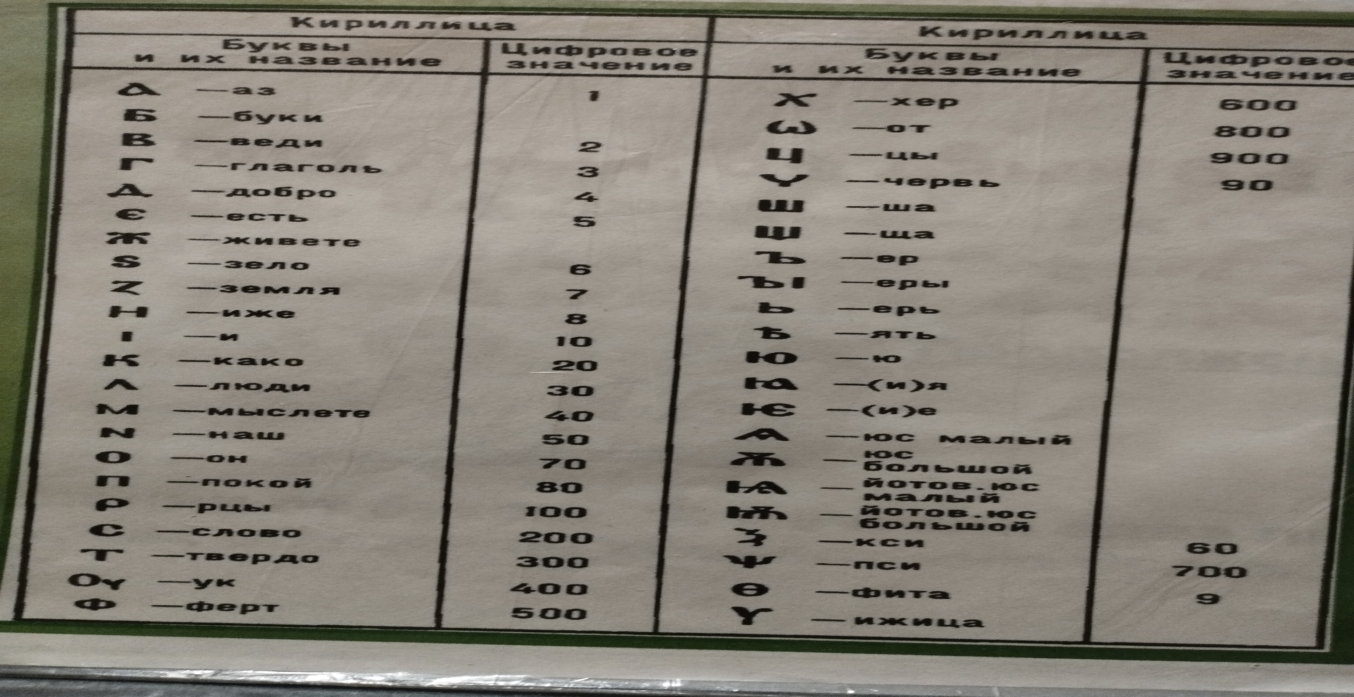
под

Slide 9
Шло время. Развивалось письмо. На протяжении семи веков на славянских языках создавались только рукописные книги. Мастера-переписчики, расписывая в буквах буквицы и красные строки, трудились долго и усердно, работа шла медленно и продолжалась годами. Поэтому такие книги ценились на вес золота и были большой редкостью.

Slide 10
Сегодня мы не можем представить себе жизнь без книгоиздания, и начало печатного дела, положенное Иваном Федоровым, - издание книг на кириллице – стало столь же важным событием для нас, как начало типографской деятельности Иоанна Гутенберга для немцев. Большое видится на расстоянии: возникновение книгопечатания в XY столетии можно сравнить разве что с изобретением персонального компьтера в конце ХХ века.

Slide 11
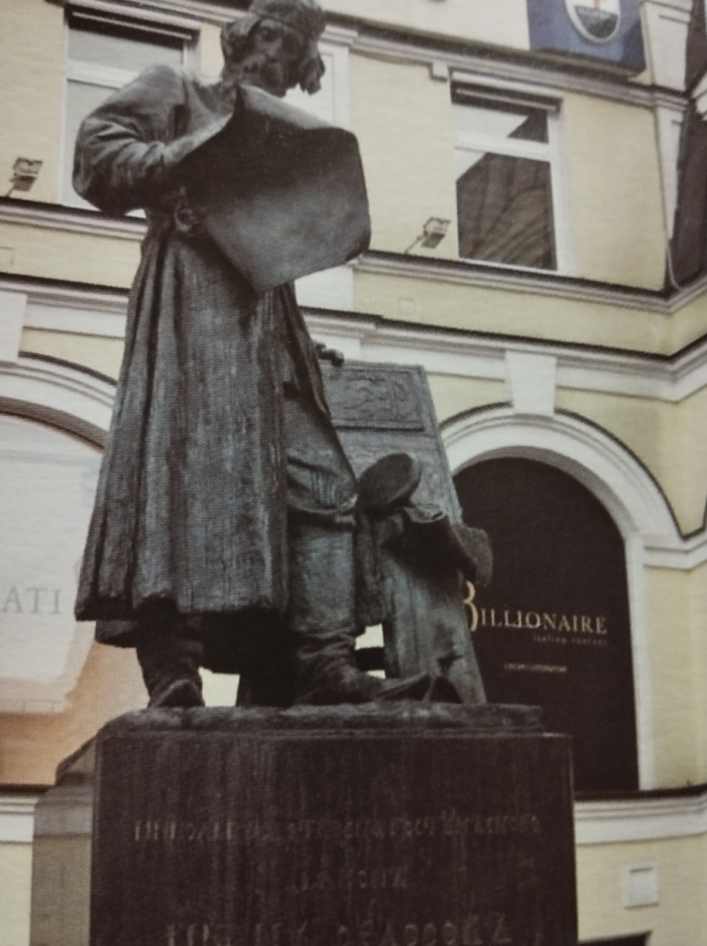
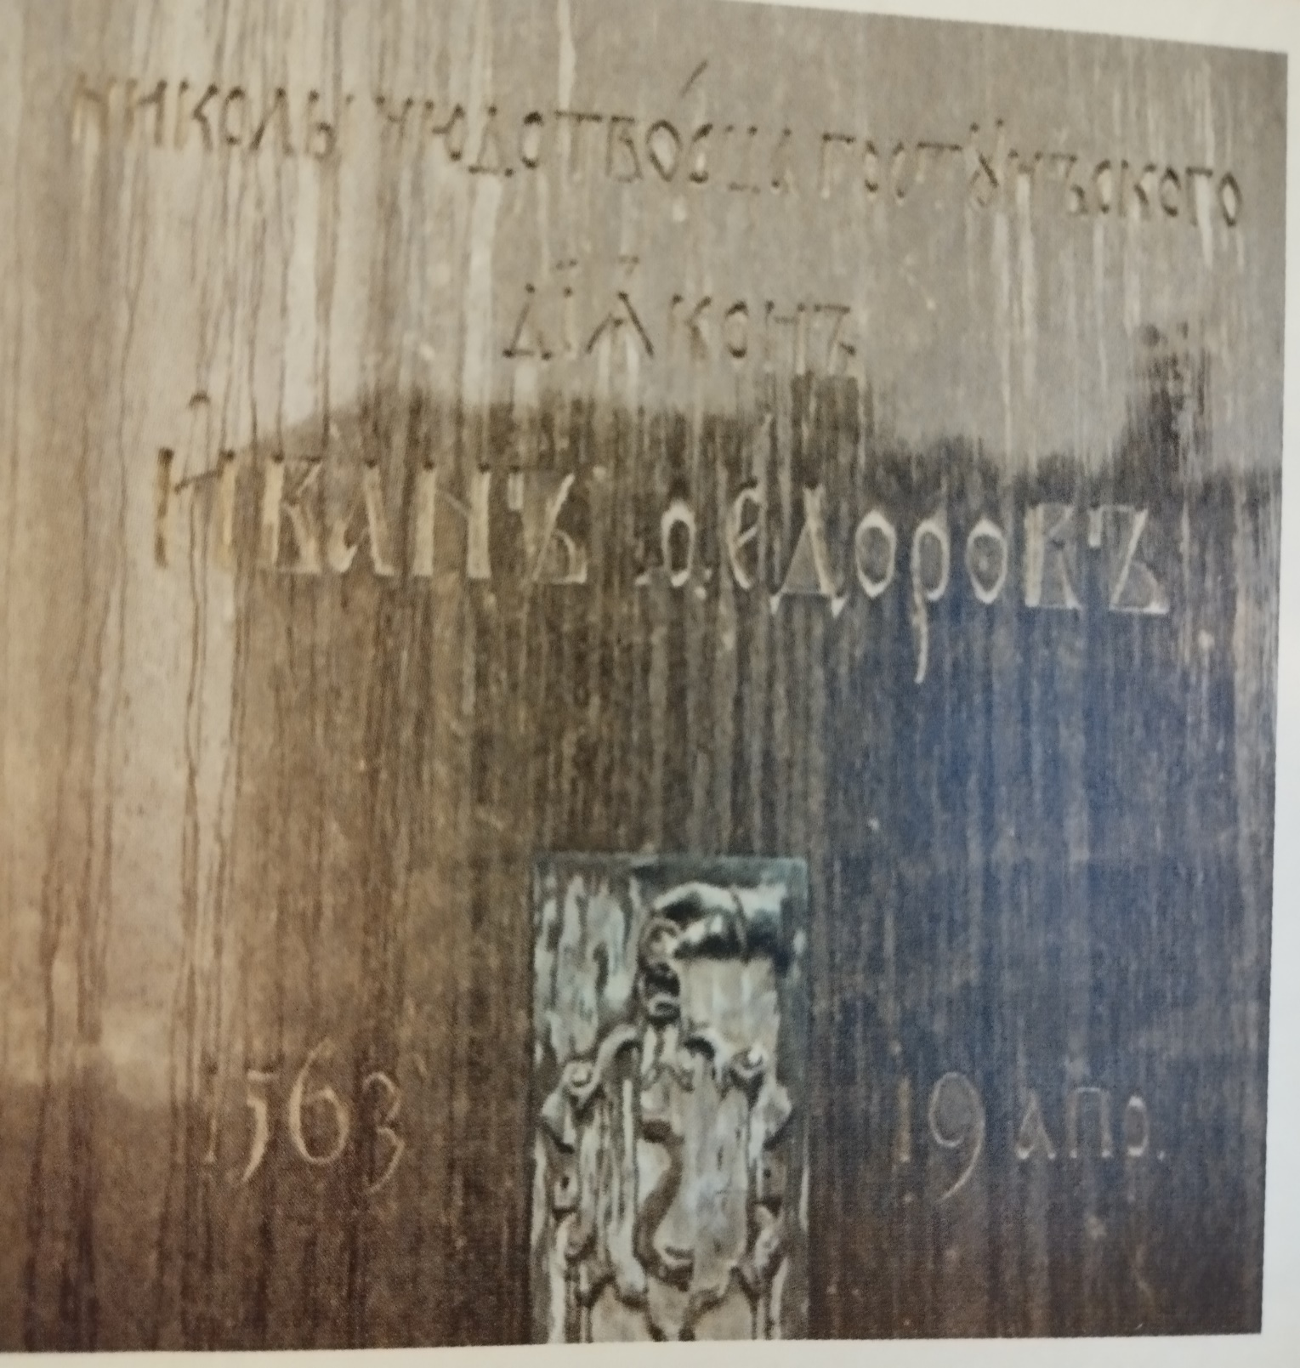

Slide 12
К сожалению, сведений о первопечатнике Иване Федорове сохранилось немного… Даже дата его рождения подлинно неизвестна. Историки считают, что Федоров родился при правлении князя Василия Ш. около 500 лет назад, приблизительно в 1510 году. Он был чрезвычайно одаренным человеком, знал церковно-славянский, латынь, владел греческим, латинским, польским языками. А также он был незаурядным пушечных дел мастером. Он изобрел мортиру – многоствольное оружие.
Иван Федоров отличался от своих многих сверстников стремлением к образованности, природной любознательностью. Это привело его в Краковский университет, который он окончил в 1532 году и где получил ученую степень бакалавра.

Slide 13
Потом Иван Федоров жил на Украине, где научился литейному мастерству, изучил типографское дело, освоил технику двухцветной печати, а затем, уже в правление Ивана Грозного, в 1550х годах, приехал в Москву, где получил должность дьякона церкви Николая чудотворца Гостунского. В Московском Кремле Федоров стал во главе первой русской типографии. Вместе со своим верным помощником Петром Мстиславцем он начал работу над «Апостолом» – первой точно датированной книгой на русском языке. На это благое дело благословил Ивана Федорова митрополит Московский и всея Руси Макарий.

Slide 14
Образованность и просвещение на Руси с древности развивались в русле православной традиции, поэтому и сегодня так высоко почитается у нас печатное и устное слово, сохраняется вера в его силу. И первые печатные книги, созданные Иваном Федоровым на духовные темы: «Апостол», богослужебная книга «Учительное Евангелие» («Часослов»), «Острожская Библия» – есть почитаемыми и в наше дни.

Slide 15
Но вскоре умер митрополит Московский Макарий, и на печатников начались гонения со стороны переписчиков. А затем на Руси развернулась беспощадная опричнина. В 1566 году в типографии после поджога случился пожар, уничтоживший мастерскую, и Иван Федоров с Петром Мстиславцем покинули Москву.
Обосновались они в литовском Заблудове. Первой книгой , отпечатанной в Заблудовской типографии, было «Учительное Евангелие». Это был сборник бесед и поучений с толкованием евангельских текстов. Затем Федоров издал «Псалтырь с часословом», и эта книга некоторое время даже использовалась как учебник русской грамоты. В 1572 году Заблудовская типография закрылась. Иван Федоров продолжил печатное дело во Львове. Там было напечатано второе издание «Апостола» и «Азбука» – первый русский печатный букварь.

Slide 16
Ивана Федорова переполняли мысли об издании книги для православных церквей, столь необходимое для богослужений. Вскоре он получил приглашение от князя Константина Острожского создать типографию в городе Острог на Волыни. Он принял приглашение и в 1576-1581 годах создал Острожскую типографию и выпустил втрое издание «Азбуки», алфавитно-предметный указатель Тимофея Аннича «Книжка, собрание вещей нужнейших» и первый печатный календарь «Хронология Андрея Рымши». Затем вышла «Острожская Библия»- первая полная Библия на церковнославянском языке. В ней было 628 страниц.
До наших дней сохранилось 12 изданий книг, напечатанных Иваном Федоровым на протяжении двух десятилетий.

Slide 17
В начале 1583 года Федоров вновь приехал из Острога во Львов для устройства новой типографии. Во Львове и завершился жизненный путь первопечатника Ивана Федорова. Произошло это 5 декабря 1583 года. Великий первопечатник и ныне покоится в Свято-Онуфриевском монастыре, расположенном в предместье Львова.
Имя первопечатника Ивана Федорова сохранилось в веках. И сегодня о нем помнят миллионы благодарных читателей.

Slide 18
А теперь немного занимательных фактов алфавита…

Slide 19
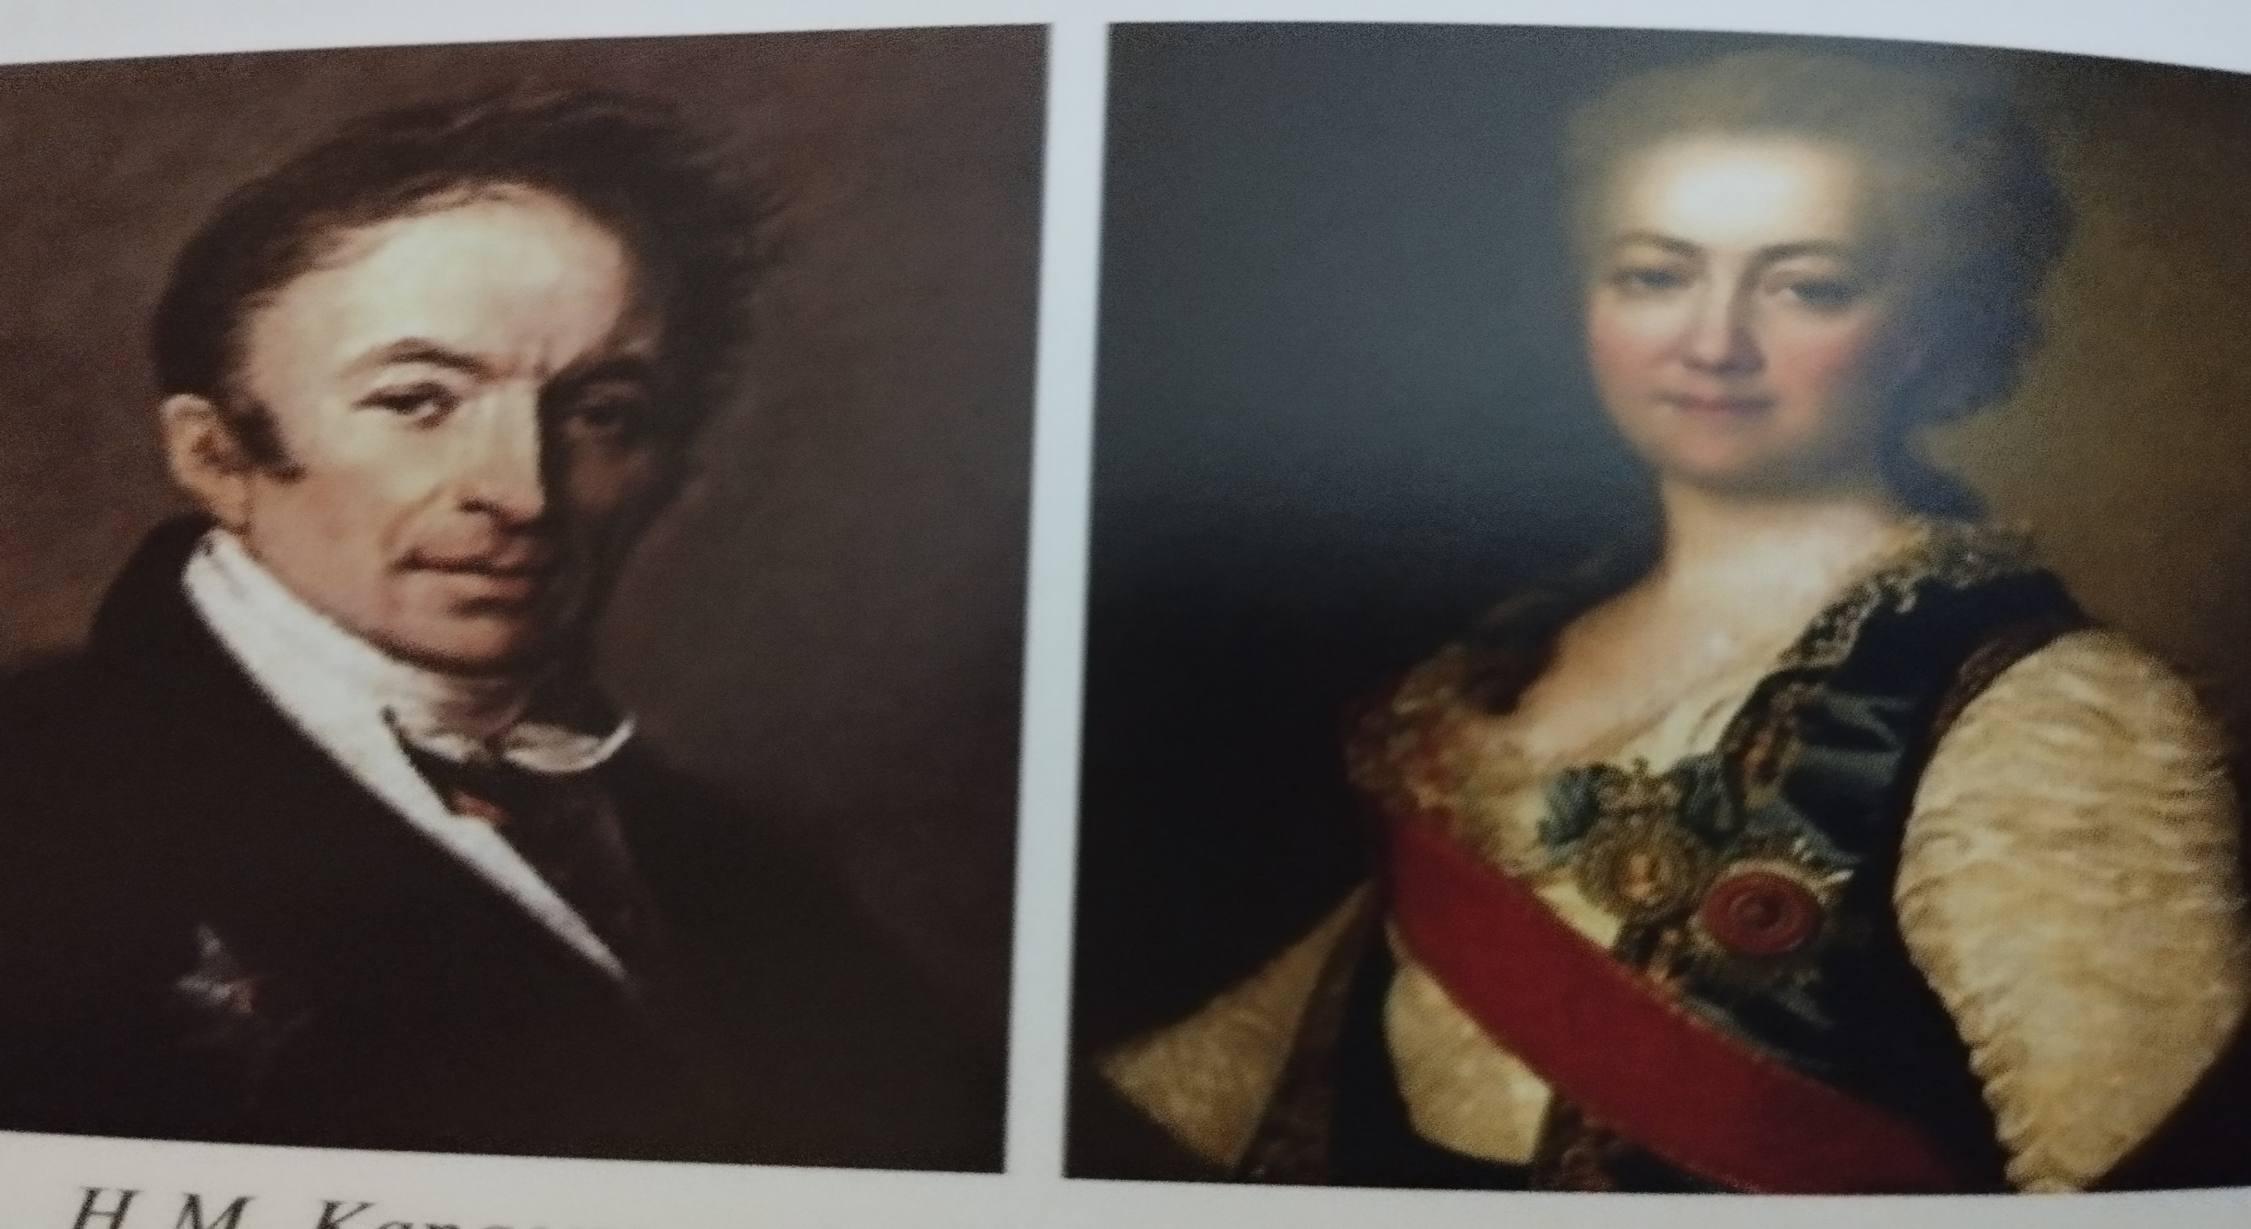

Slide 20
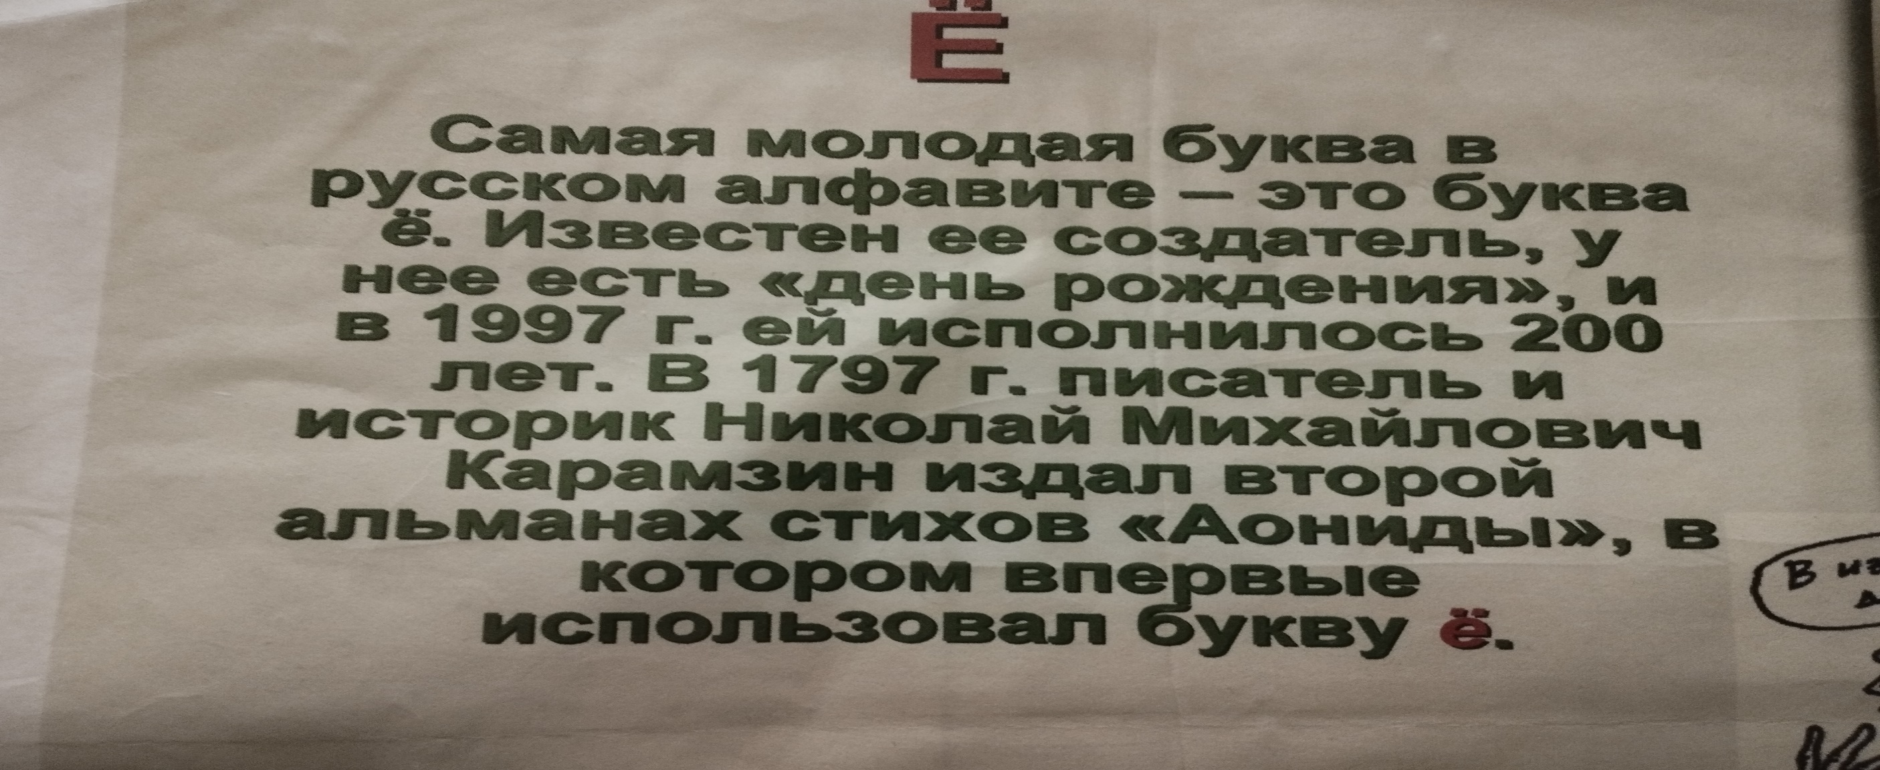
Буква-изгой, буква-падчерица – так часто называли букву Ё. А всё потому, что кто-то и когда-то признал её употребление необязательным. Она была седьмой буквой алфавита

Slide 21
Ё – самая юная буква в алфавите. «Родилась» она в 1783 году в Петербурге 18 ноября. В этот день состоялось одно из первых заседаний недавно созданной Академии словесности в доме директора Петербургской академии наук княгини Екатерины Дашковой. В этом заседании участвовали такие знаменитости, как Фонвизин и Державин. Обсуждался проект полного «Славяно-российского словаря». В последствии он стал известен как «Словарь Академии Российской, по азбучному порядку расположенный».
Когда академики собрались расходиться, Екатерина Романовна Дашкова с улыбкой поинтересовалась у присутствующих сможет ли кто написать слово iолка (ёлка). Все решили, что княгиня шутит. Но она, написав это слово, спросила, правомерно ли изображать один звук двумя буквами? И предложила ввести новую букву Ё. Доводы Дашковой показались убедительными . Её предложение было утверждено академиками. Так княгиня Дашкова стала матерью буквы Ё. В результате в алфавите стало на одну букву больше.

Slide 22
По другой версии, «отцом» буквы Ё есть Николай Михайлович Карамзин.
В 1797 году он решил заменить при подготовке в печать одного из своих стихотворений две буквы в слове слiозы на одну – Ё. В результате стало на одну букву больше в алфавите.
Говорят, что обе версии имеют право на существование. Но … судьба у самой молодой буквы русского алфавита весьма незавидная: подобно княжне Таракановой она получила признание далеко не у всех. В XIX веке единых орфографических правил не существовало, поэтому употребление буквы Ё на письме поддерживалось немногими. Поэтому по решению комиссии употребление буквы Ё было желательным, но необязательным.
Запомините: вместо буквы Ё печатать Е – это ошибка! (как и писать)…
Буква Ё – неотьемлемая часть Русской письменности и культуры!!!

Slide 23
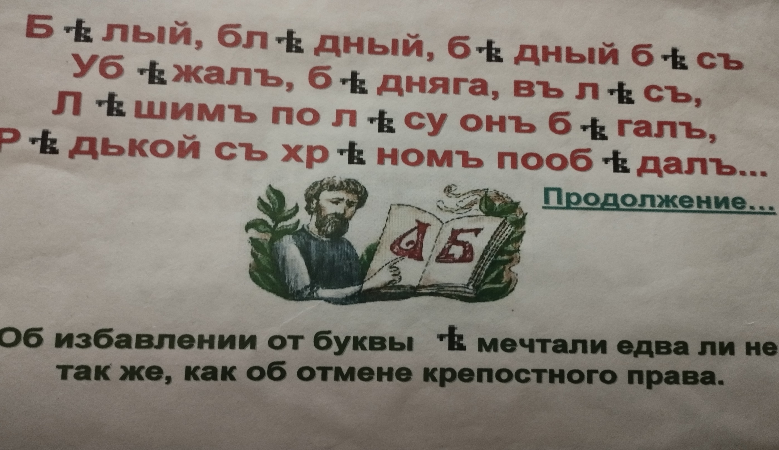

Slide 24
Ъ – твёрдый знак, ер. Он ставился в конце слов, оканчивающихся на согласную и первоначально обозначал звук, близкий к «о», существующий до сих пор в болгарском языке (там слово Болгария пишется «България»). А в итоге он просто ставился «по привычке» и был совершенно излишним. Осип Иванович Сенковский, известный под именем Барона Бромбеуса, очень сердился на букву «ъ». Он называл эту букву «тунеядцем». При этом он отмечал, что «ъ» «пожирает более 8% времени и бумаги и стоит России ежегодно боле 400 000 рублей».
Дабы отучить народ от употребления «ъ» в конце слов, оканчивающихся на согласные, после реформы орфографии от него решили отказаться и заменили апострофом в течении нескольких лет.

Slide 25
Сегодня стоит вспомнить о наиболее выдающихся русских языковедах:
Владимир Иванович Даль, Филипп Федорович Фортунатов, Михаил Васильевич Ломоносов, Дмитрий Николаевич Ушаков.
Виднейшие русисты достойны того, чтобы их помнили и знали об их вкладе в развитие русского языка. Они изучали русский язык – незаменимое средство общения. Которое мы используем буквально каждую минуту. Без их исследований не только русский язык – наша жизнь была бы иной.

Slide 26
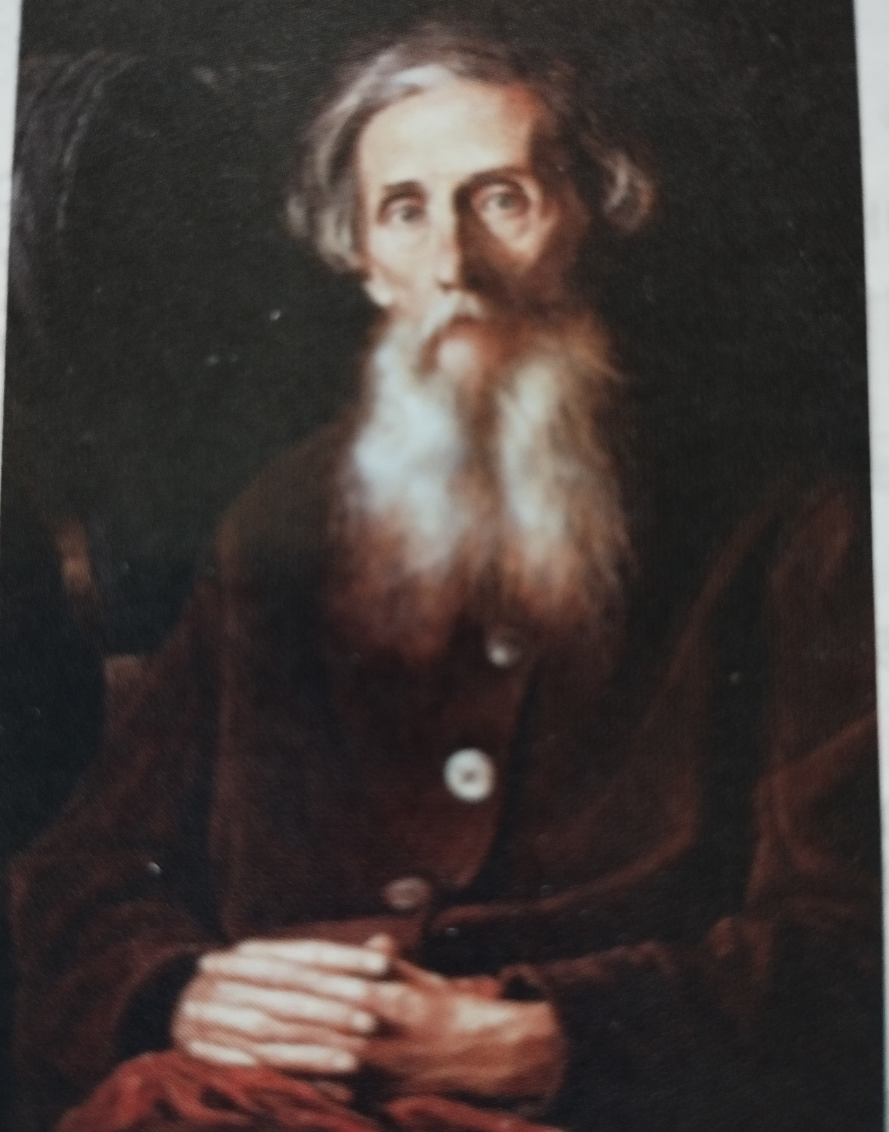
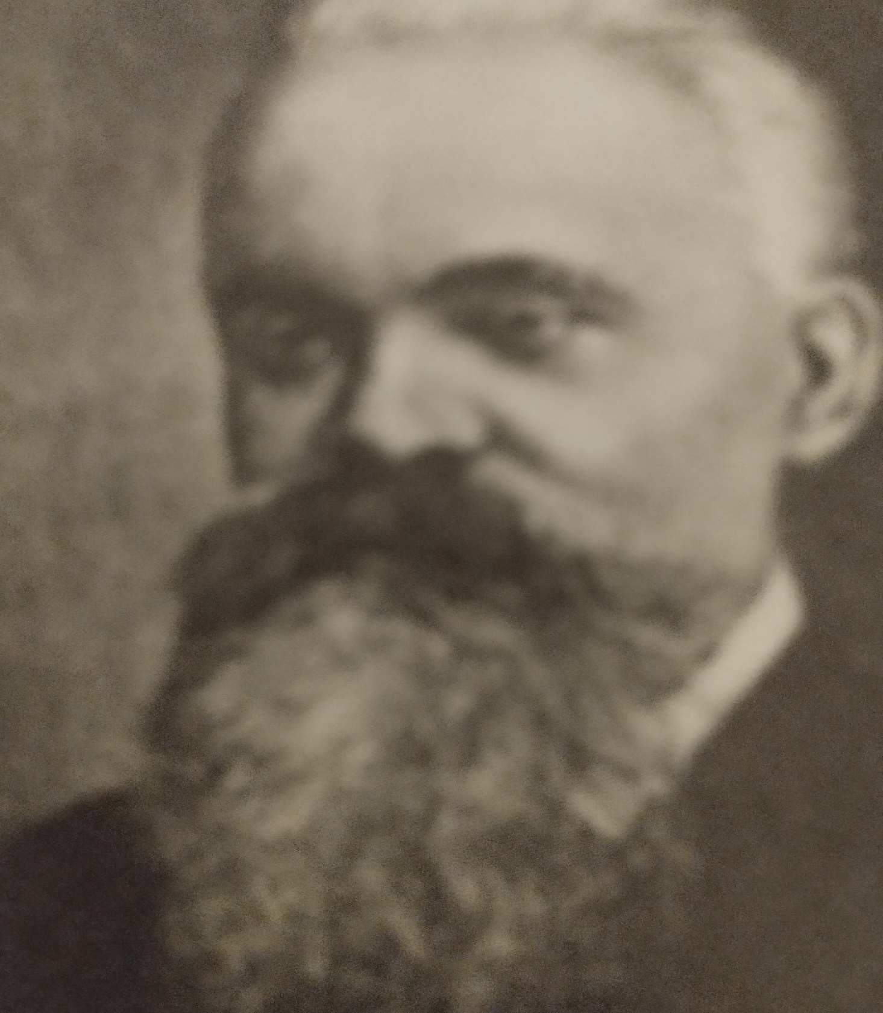

Slide 27
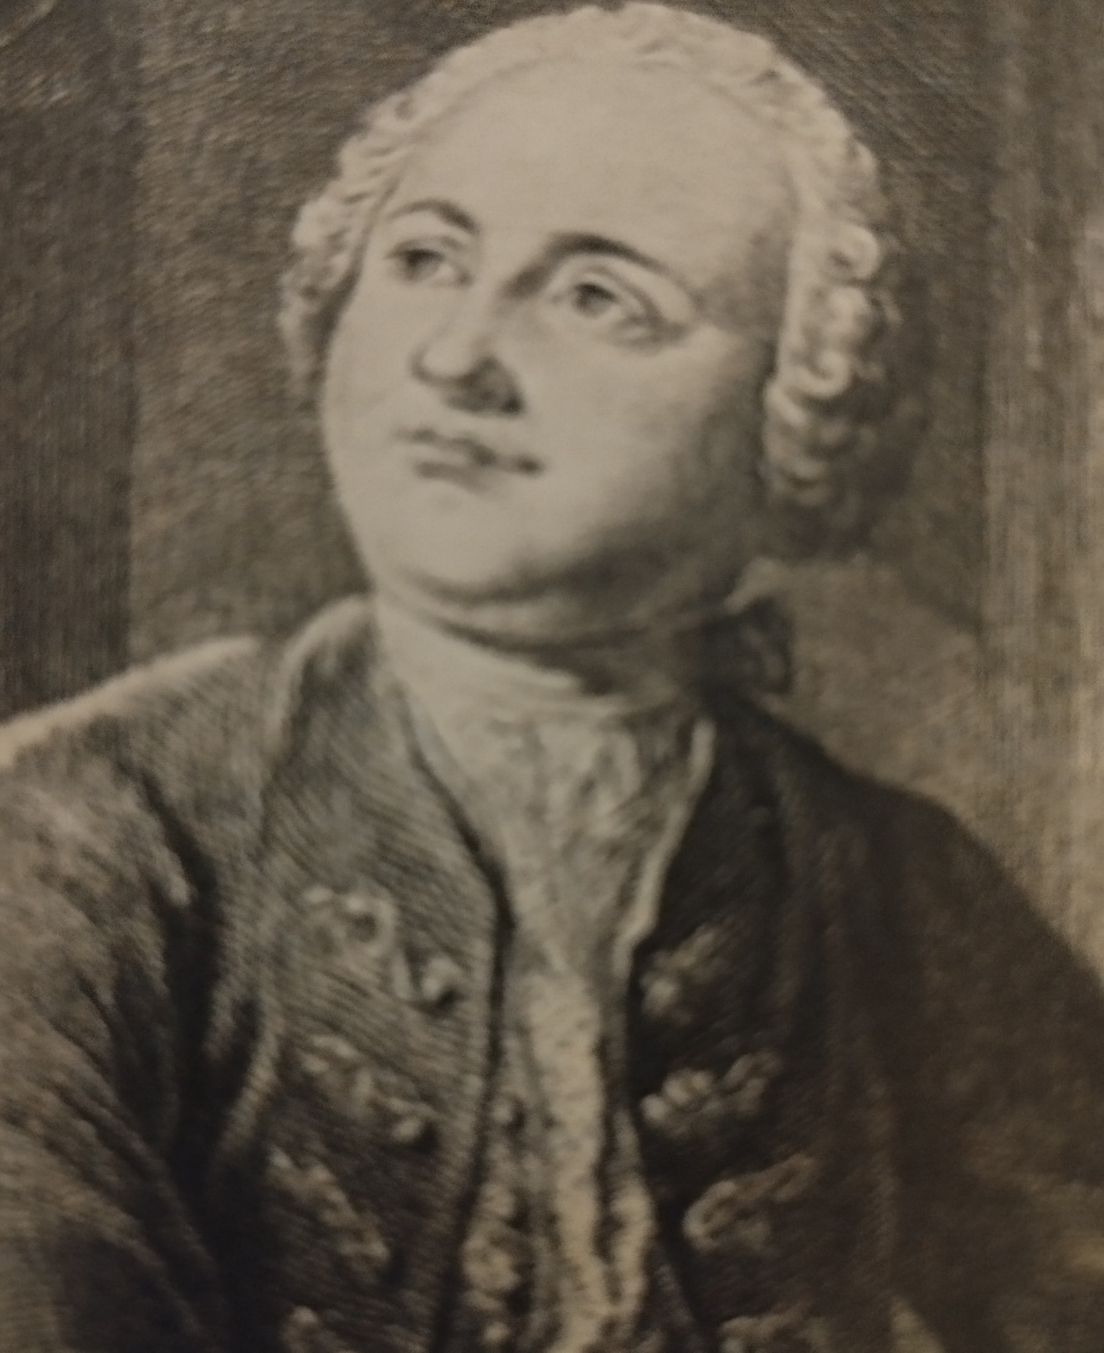
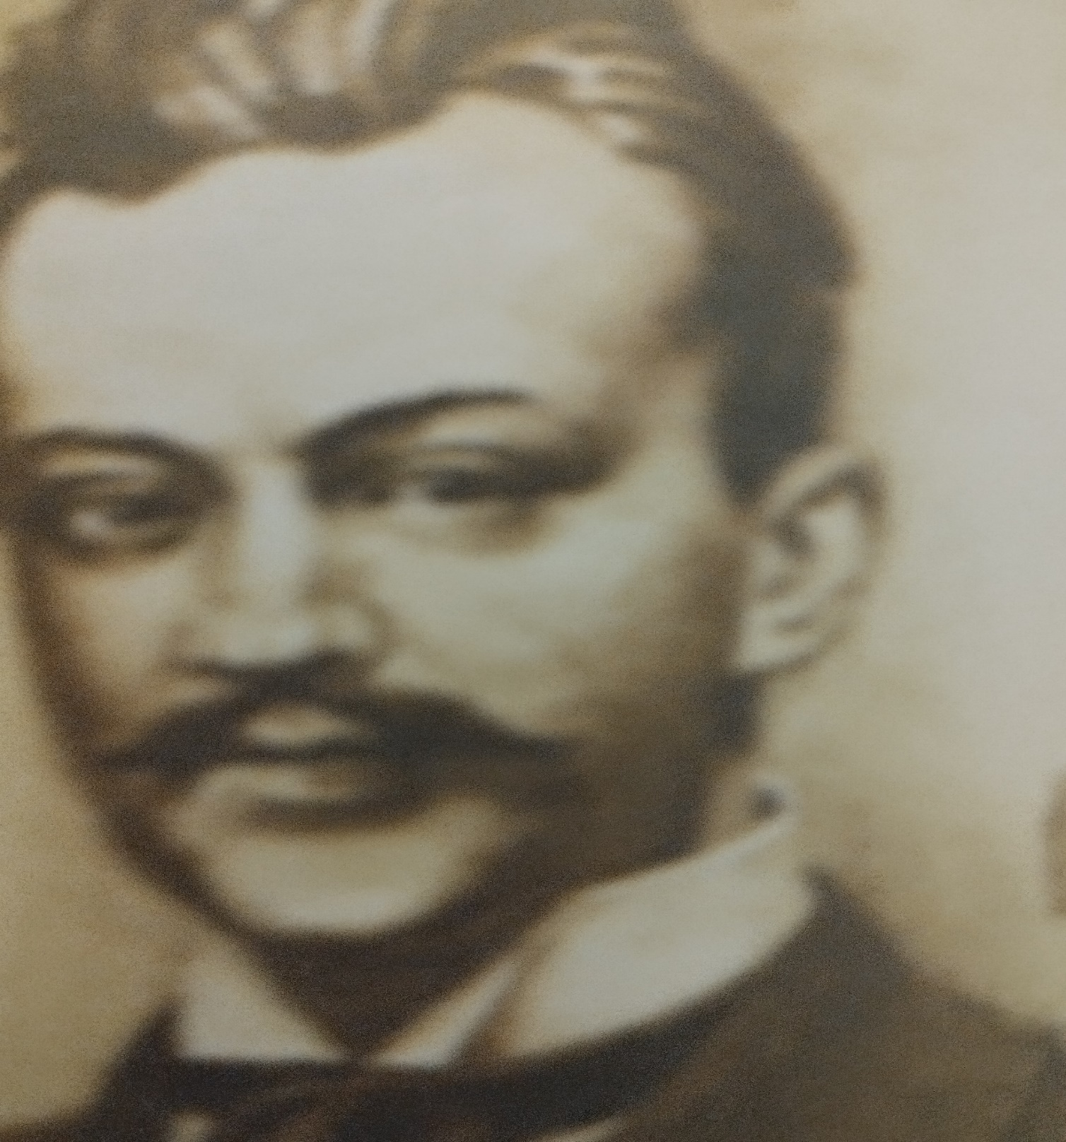

Slide 28
Аз, буки, веди… А ведь это – начало всех начал! Первая буква, первая книга – и мы в мире интересном, полезном – в мире знаний, которые нам дарит книга! Интересна история каждой буквы алфавита, ведь без знаний букв нет познания мира.
Учитесь, читайте, живите!
Подготовил: учитель русского языка и литературы ГОУ ЛНР «Северодонецкая средняя школа № 15» Кузьмина Н.А.

